Slide 1
6.2 指数函数（第一课时） 指数函数的图象与性质
Notes:
页面统一为16:9宽幅画面比例尺寸；PPT统一格式为PPT或PPTX。
请注意：
1. 课名：微软雅黑48号字；
2.（第一课时）：微软雅黑32号字；
3.学校名称：请填写全称；
4.学科、年级、主讲人、学校：华文楷体28号字（具体根据文字量可适当调整）。
英文
1.课名：字体以Times New Roman为主，字号一般使用32—36号，特别强调可以用40号；
2.（Period 1）：字体使用Arial，字号为28；
3.正文一般用24—28号，特别强调可用32号。
注意标点的规范（例如：中文省略号为……，可用Shift+数字键6打出中文省略号，英文省略号为…）

Slide 2
新知探究
将一张报纸连续对折，折叠次数x与对应的层数y间存在什么关系？对折后的面积S(设原面积为1)与折叠的次数有怎样的关系？

Slide 4
问题 2 我们可以将这类函数一般化吗？

Slide 5
1.指数函数的概念
定义域，值域，图像
单调性，奇偶性
从哪些方面
来研究？

Slide 6
列表、描点、连线
$$y={(\frac{1}{3})}^{x}$$
学生活动
画图
$$y=3^{x}$$
$$y={(\frac{1}{2})}^{x}$$
$$y=2^{x}$$

Slide 7
定义域
值域
单调性
奇偶性
$$y=3^{x}$$
$$R$$
$$(0,+∞)$$
$$在R上是增函数$$
非奇非偶函数
$$y=2^{x}$$
$$R$$
$$(0,+∞)$$
$$在R上是增函数$$
非奇非偶函数
$$y={(\frac{1}{2})}^{x}$$
$$R$$
$$(0,+∞)$$
$$在R上是减函数$$
非奇非偶函数
$$y={(\frac{1}{3})}^{x}$$
$$R$$
$$(0,+∞)$$
$$在R上是减函数$$
非奇非偶函数

Slide 8
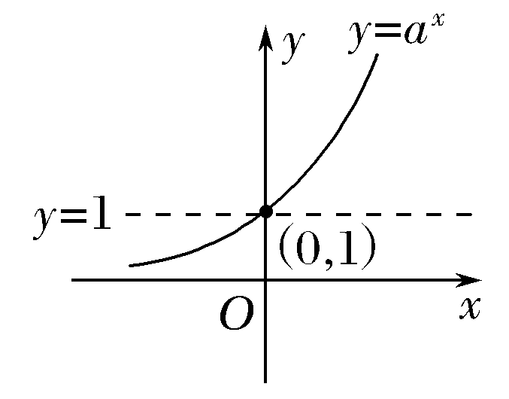
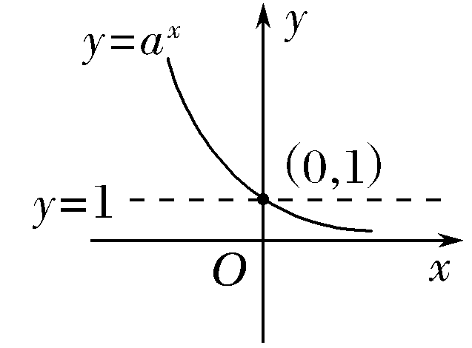
2.指数函数的图象和性质
 |  | a>1 | 0<a<1
图象
性质 | 定义域
 | 值域
 | 定点 | 图像过定点 , 图像在x轴的 方
R
(0，＋∞)
(0,1)
上

Slide 9
 |  | a>1 | 0<a<1
图象
性质 | 函数值的范围
 | 单调性 | 在$(−∞,+∞)$上是 | 在$(−∞,+∞)$上是
 | 奇偶性
$$y>1$$
$$0<y<1$$
当$x>0时$，
当$x<0时$，
当$x>0时$，
当$x<0时$，
$$0<y<1$$
$$y>1$$
增函数
减函数
非奇非偶函数

Slide 10
基础自测
[判断题]
1.指数函数的图像与$x轴$永不相交.( )
2.函数y＝$2^{−x}$在$R$上为增函数.( )
3.y＝a^{x}(a>0且a≠1)的最小值为0.( )
√
提示 指数函数的值域为(0，＋∞)，故与$x$轴永不相交.
×
提示 y＝$2^{−x}={(\frac{1}{2})}^{x}是$减函数.
×
提示 因为指数函数的图象都在x轴上方，值域为(0，＋∞)，没有最小值.

Slide 11
D

Slide 12
B

Slide 13
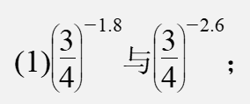
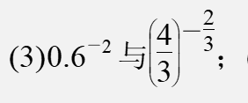

Slide 17
谢 谢 观 看

